Slide 1
«Для того, чтобы усовершенствовать ум, надо больше рассуждать, чем заучивать» Р.Декарт

Slide 2



Slide 3
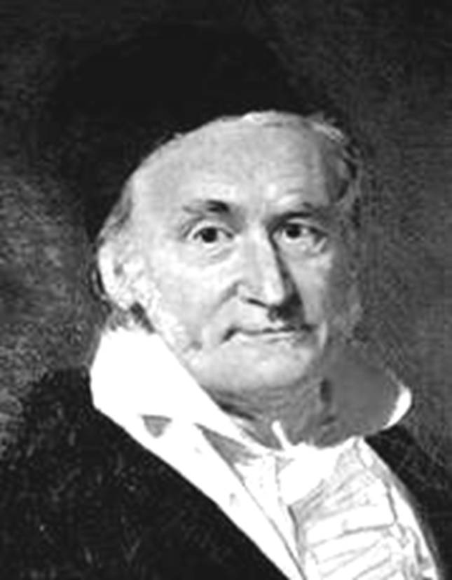
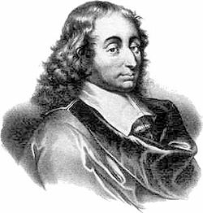

Slide 4
ДАВАЙТЕ ПОВТОРИМ

Slide 5

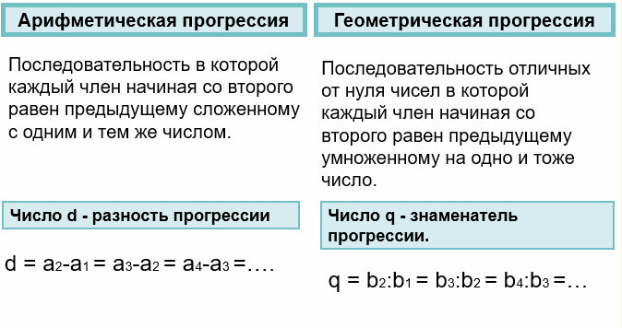

Slide 6
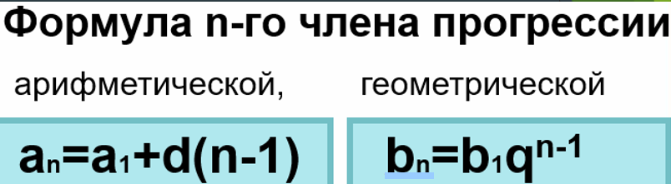

Slide 7
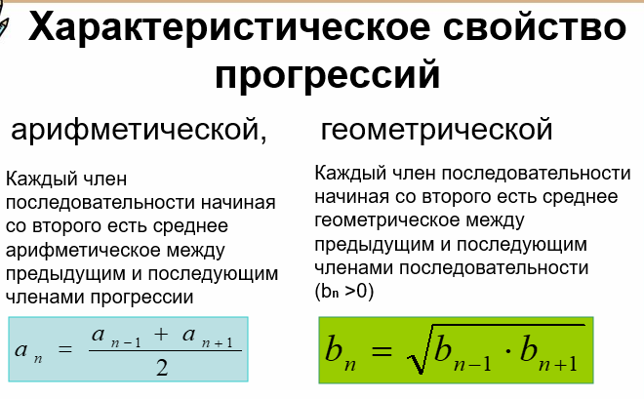

Slide 8
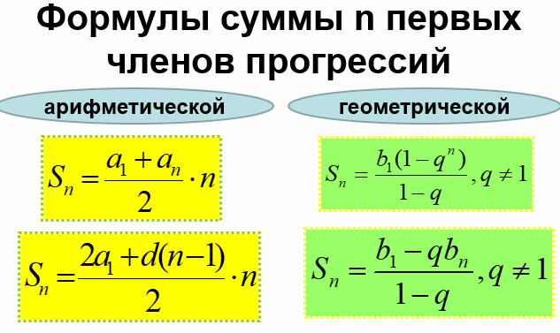

Slide 9
ПОПРОБУЕМ ПРЕДПОЛОЖИТЬ

Slide 10


Slide 11
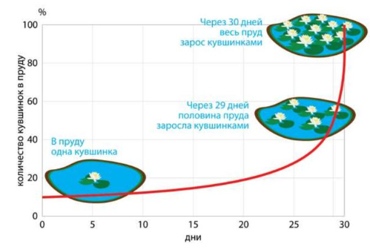
Изображение членов арифметической и геометрической прогрессий точками на координатной плоскости

Slide 12
Изображение членов арифметической прогрессии точками на координатной плоскости

Slide 13
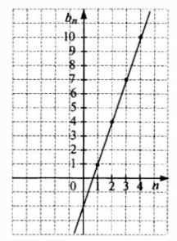
Изображение членов арифметической прогрессии точками на координатной плоскости
Арифметическая прогрессия а_{n} = 3n – 2.
Точки, изображающие члены этой прогрессии, лежат на прямой y = 3x – 2
Изменение членов арифметической прогрессии происходит равномерно: с каждым шагом по горизонтальной оси изображающие их точки поднимаются или опускаются на одно и то же число единиц вдоль вертикальной оси.

Slide 14
Изображение членов геометрической прогрессии точками на координатной плоскости

Slide 15
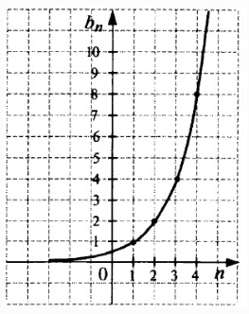
Изображение членов геометрической прогрессии точками на координатной плоскости
Геометрическая прогрессия (b_{n}), в которой b₁ = 1, q = 2; эта прогрессия задаётся формулой b_{n} = 2^{n-1}.
Скорость её роста всё время увеличивается, и точки, соответствующие её членам, резко «уходят» вверх. Все они лежат на кривой, которая носит название экспонента. Чем выше поднимается экспонента у = 2^{х}, тем круче она становится.

Slide 16
ВЫВОД:
в рассмотренных случаях говорится о линейном росте членов арифметической прогрессии и об экспоненциальном росте членов геометрической прогрессии.

Slide 17
Изображение членов арифметической и геометрической прогрессий точками на координатной плоскости. Линейный и экспоненциальный рост.

Slide 18
ПОСМОТРИМ КАК РАБОТАЕТ

Slide 19
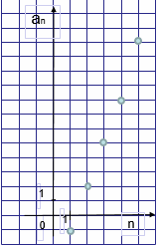
Задание 1
Члены арифметической прогрессии изображены точками на координатной плоскости. Какое из данных чисел не удовлетворяет этой прогрессии?

Slide 20
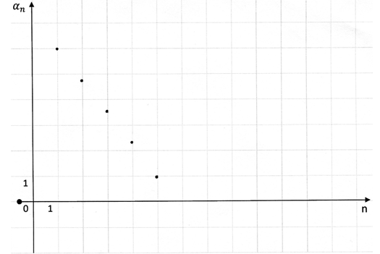
Задание 2

Slide 21

Задание 2
На рисунке изображены точками первые пять членов арифметической прогрессии. Найдите $a_{24}$
Решение:
$a_{1}$= 6, $a_{5}$= 1, d = ($a_{5}−a_{1}):4\text{= }$
=(1 – 6):4 = -1,25
$a_{24}$= $a_{1}+d\left(24 −1\right)=6−1,25⋅23=6 −28,75=−22,75$
Ответ: -22,75

Slide 22
Задание 3
Известно, что с₁₆=7, с₂₃=11,2. Изобразите на координатной плоскости первые шесть членов арифметической прогрессии (с_{n}) и напишите уравнение прямой, на которой лежат построенные точки.

Slide 23
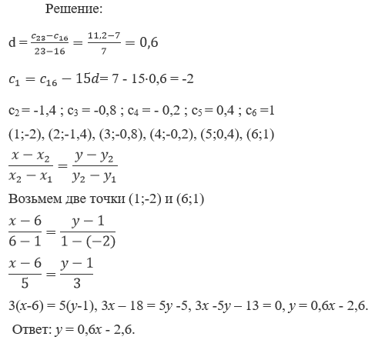
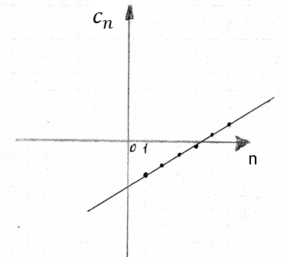
Задание 3
Известно, что с₁₆=7, с₂₃=11,2. Изобразите на координатной плоскости первые шесть членов арифметической прогрессии (с_{n}) и напишите уравнение прямой, на которой лежат построенные точки.

Slide 24

Задание 4

Slide 25
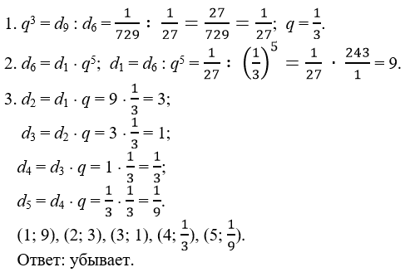
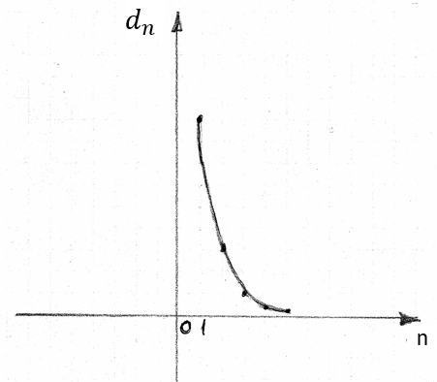
Задание 4

Slide 26
Теория Рамсея
Рамсей жил в начале ХХ века. Им была создана теория, доказывающая, что в мире нет абсолютного хаоса. Что даже, казалось бы, самая неупорядоченная система имеет определенные математические закономерности.
Из теории Рамсея следует такое утверждение об арифметических прогрессиях: если каждое число от 1 до 9 покрасить в красный или синий цвет, то либо три синих числа, либо три красных образуют арифметическую прогрессию.
9
1
4
6
8
2
3
5
7

Slide 27
Выбери ОДНУ фразу для…
Я МОЛОДЕЦ
Я ДОВОЛЕН СВОЕЙ РАБОТОЙ
Я МОГ БЫ ПОРАБОТАТЬ ЛУЧШЕ

Slide 28
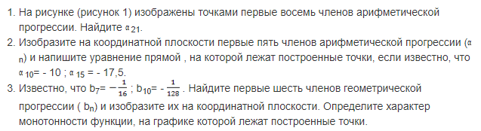

Slide 29
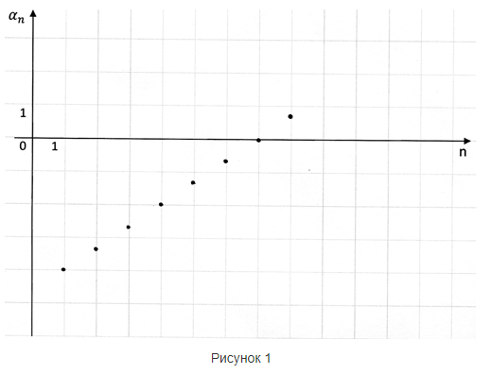

Slide 30
СПАСИБО ЗА ВНИМАНИЕ

